Slide 1
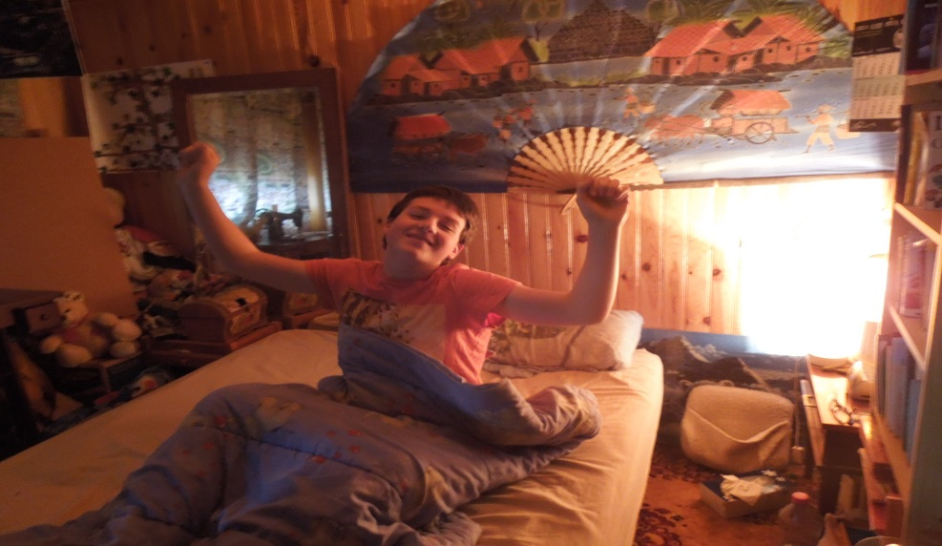
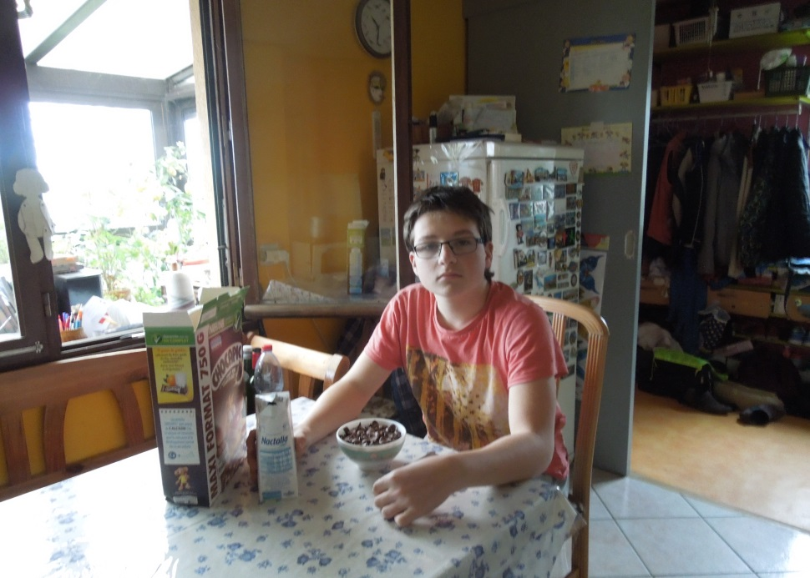
Los viernes
Suelo levantarme a las seis y media de la mañana.
Suelo desayunar cereales con leche a las siete de la mañana.

Slide 2
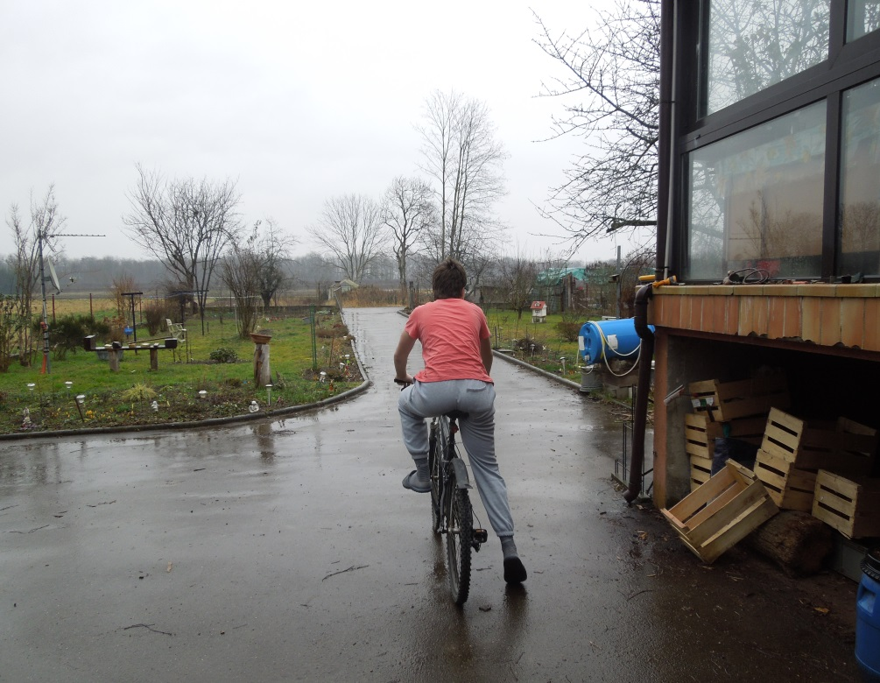
Suelo salir de casa a las siete y media de la mañana
Suelo ir al cole en bici.

Slide 3
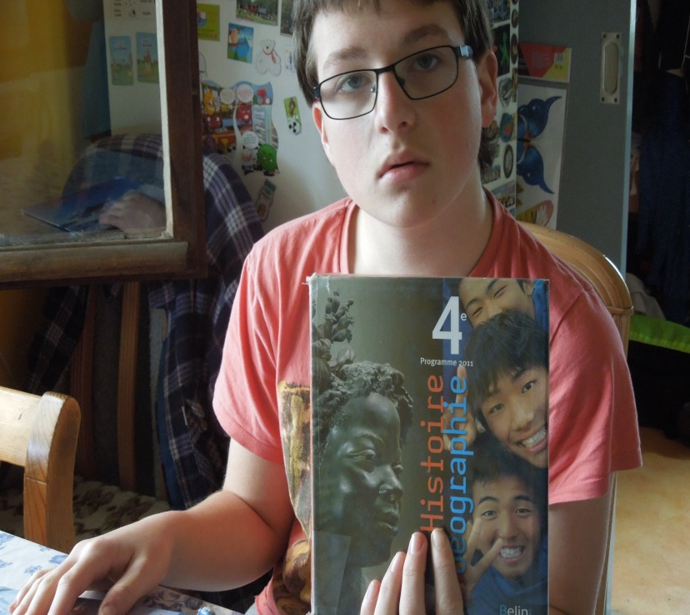
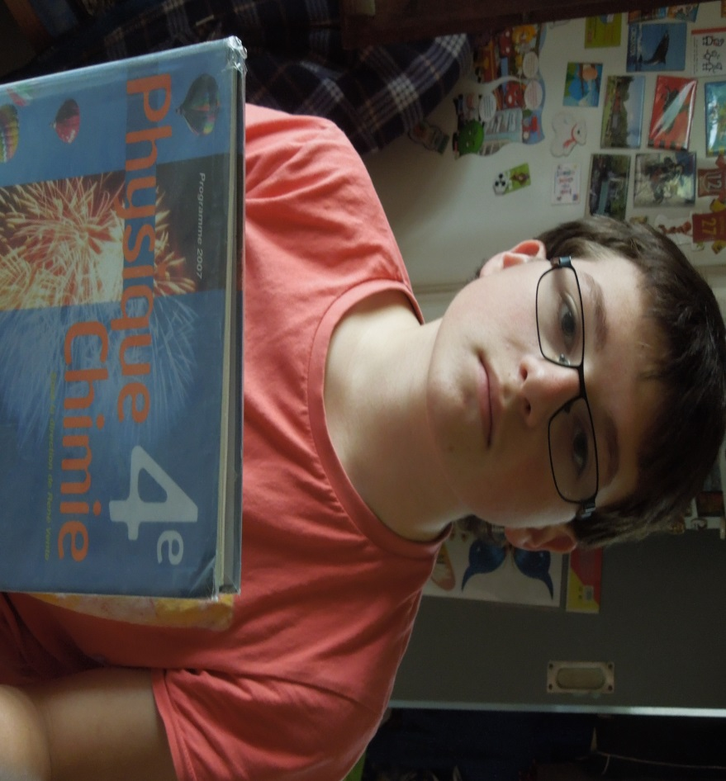
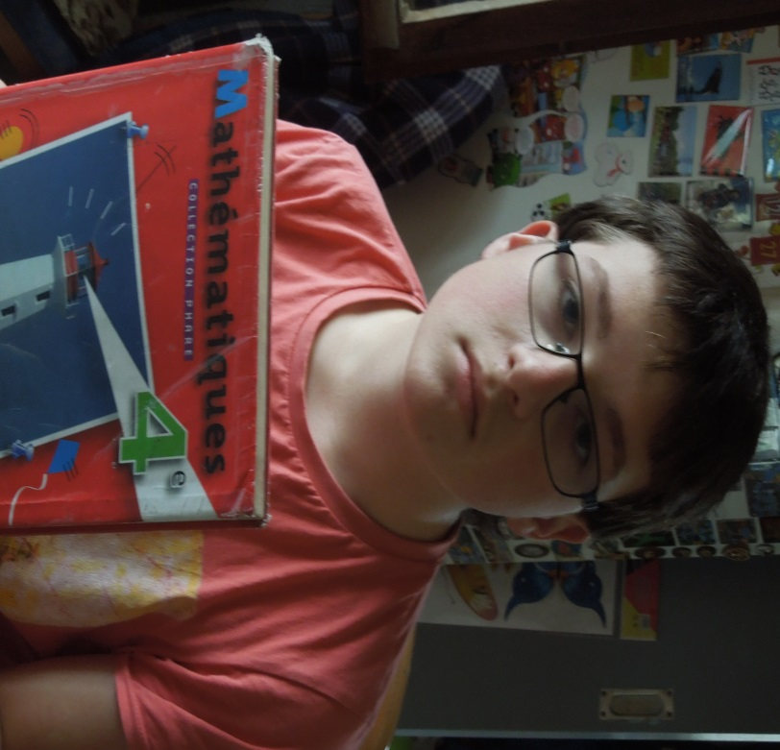
Por la mañana tengo geografía e historia,lengua y literatura o matemáticas,física y química o lengua y literatura, matemáticas.

Slide 4
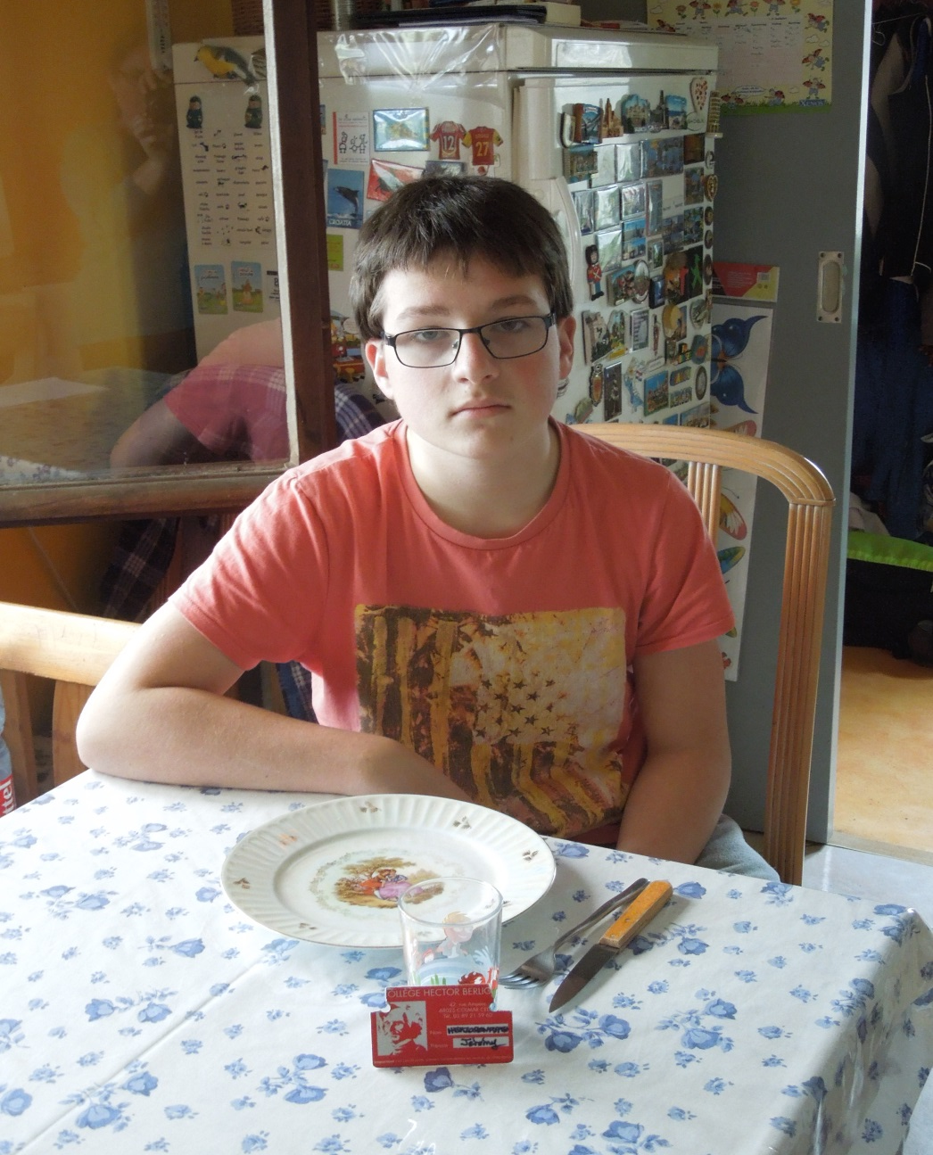
Suelo almozar sobre las doce y media de la mañana en el comedor del instituto.

Slide 5
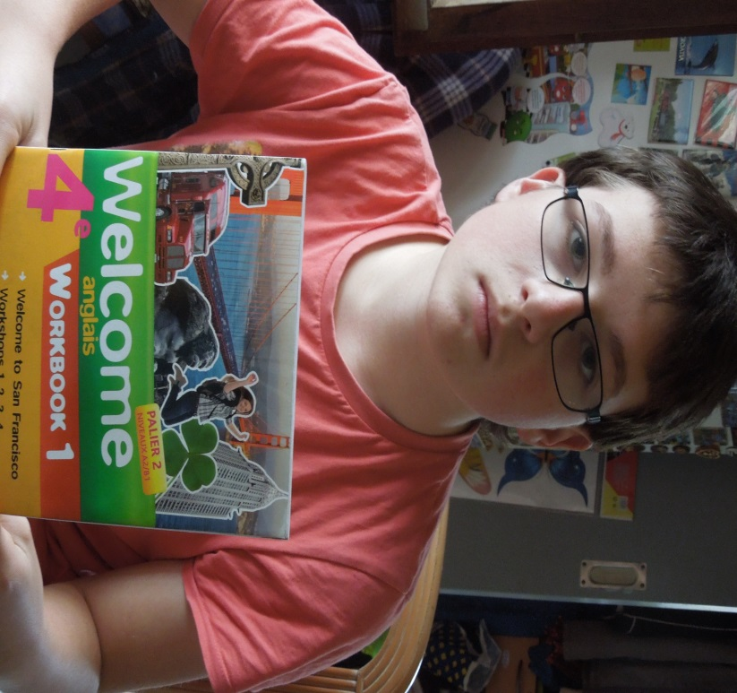
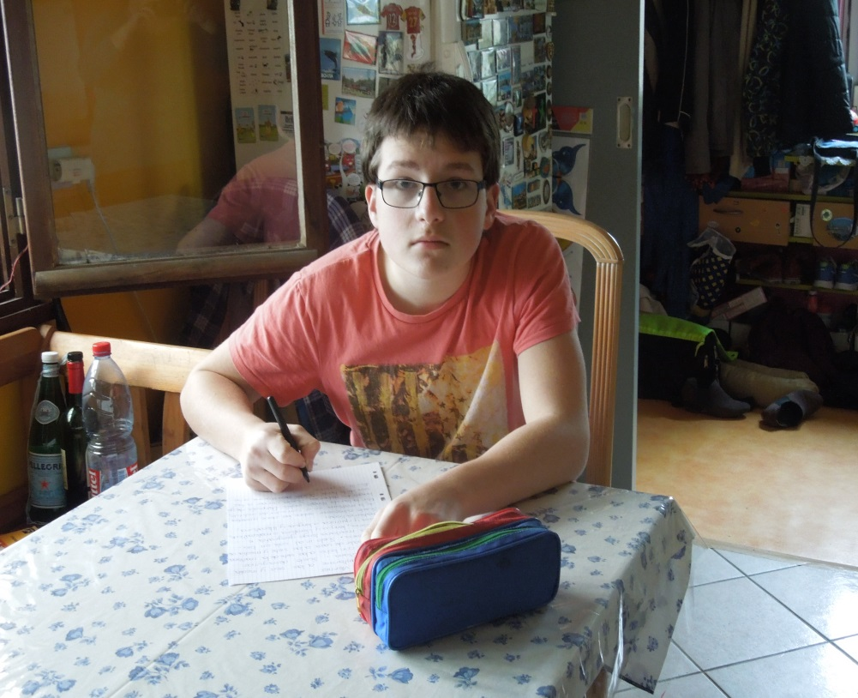
Por la tarde tengo inglés.
Después de yo hago los deberes.

Slide 6
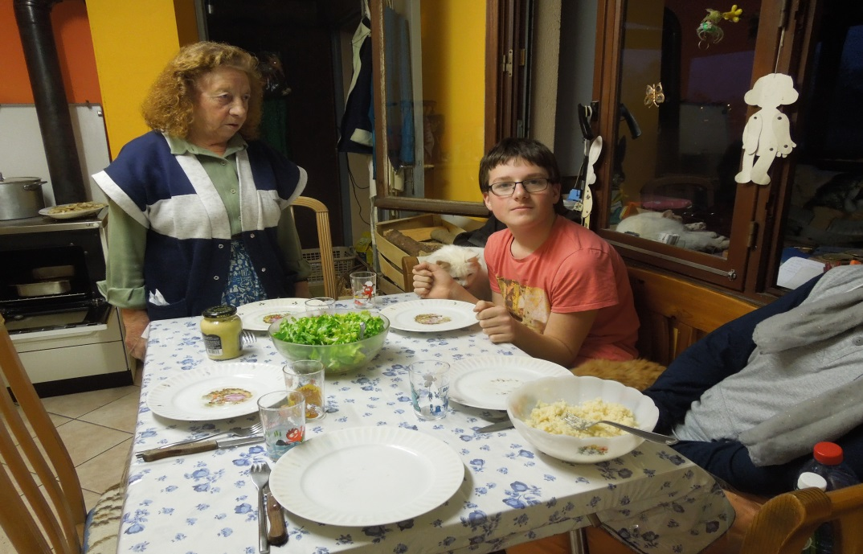
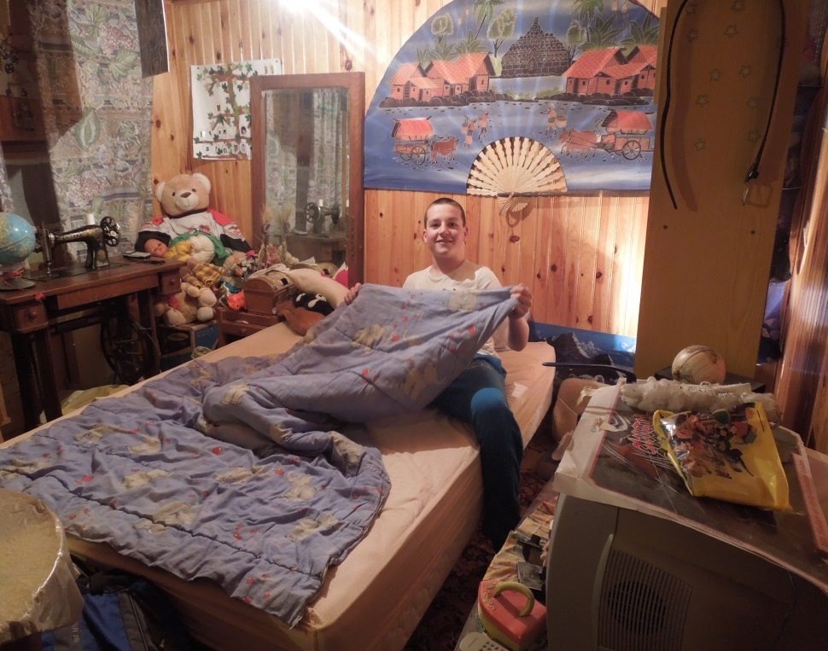
Suelo cenar a las seis de la tarde.
Suelo acostarme a las diez de la noche.

